Slide 1


স্বাগতম

Slide 2
পরিচিতি
শিক্ষকের নাম: বিউটি রানী
পদবী: সহকারী শিক্ষক (কৃষি)
চকগোপাল উচ্চ বিদ্যালয়
মান্দা, নওগাঁ।
শ্রেণী: ষষ্ঠ
বিষয়: সাধারণ বিজ্ঞান

Slide 3
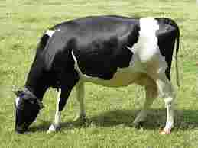
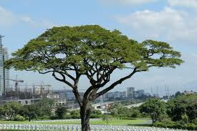
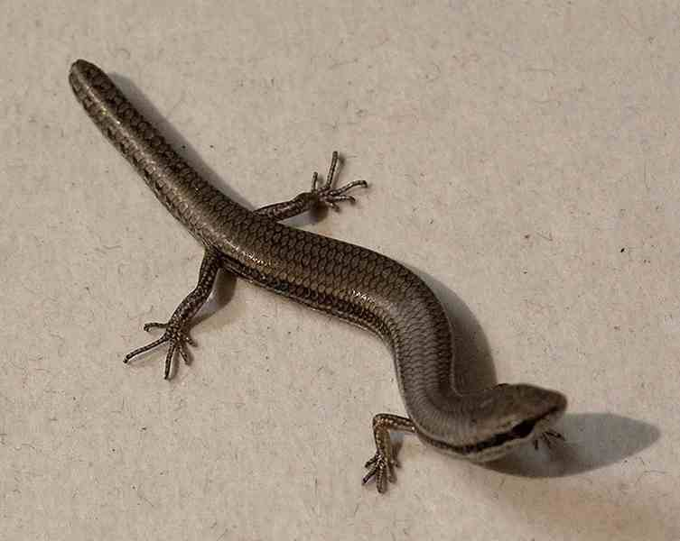

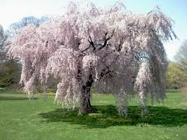
পাঠ শিরোনাম
জীবজগৎ

Slide 4
শিখনফল
১। জীব ও জড় কাকে বলে তা বলতে পারবে।
২। জীব ও জড়ের উদাহরণ দিতে পারবে।
৩।জীব ও জড়-এর মধ্যে পার্থক্য লিখতে পারবে।
৪।মেরুদণ্ডী ও অমেরুদণ্ডী প্রাণীর সংজ্ঞা ও উদাহরণ লিখতে পারবে।

Slide 5



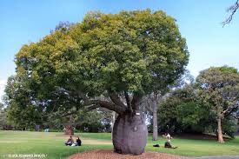
বিস্তারিত অলোচনা
জীব: যার জীবন আছে, চলাফেরা
করতে পারে, অনুভূতি আছে, শ্বাস-
প্রশ্বাস নিতে পারে, মৃত্যু অবধারিত
তাকে জীব বলে।

Slide 6
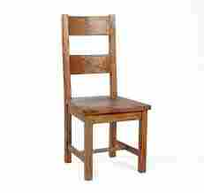

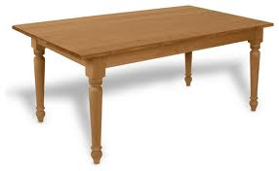
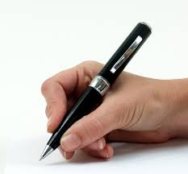
বিস্তারিত অলোচনা
জড়: যার জীবন নাই, চলাফেরা করতে পারে না, শ্বাস-প্রশ্বাস দরকার হয়না তাকে জড় বলে।

Slide 7

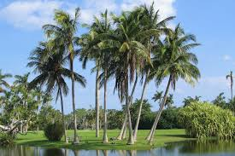
জীবের বৈশিষ্ট্য
১। জীবের জীবন আছে।
২। চলাফেরা করতে পারে।
৩। বংশবৃদ্ধি করতে পারে।
৪। শ্বাস-প্রশ্বাস নিতে পারে।
৫। অনুভূতি আছে।
৬। মৃত্যু অবধারিত।

Slide 8

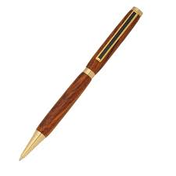
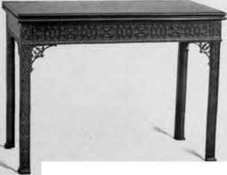
জড়-এর বৈশিষ্ট্য
১। জীবন নাই।
২। চলাফেরা করতে পারে না।
৩। বংশবৃদ্ধি করতে পারে না।
৪। শ্বাস-প্রশ্বাস চালাতে পারে না।
৫। অনুভূতি নাই।

Slide 9

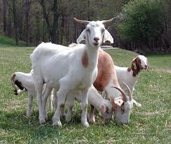
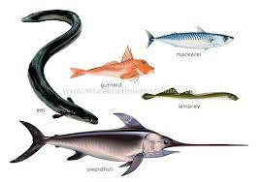

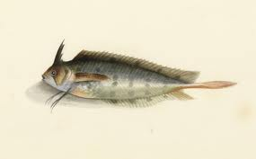
মেরুদণ্ডী প্রাণী
যাদের পিঠে শিঁড়দাঁড়া আছে
তাদেরকে মেরুদণ্ডী প্রাণী বলে।
যেমন:- মানুষ, গরু ,ছাগল ইত্যাদি।

Slide 10
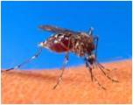
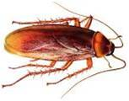
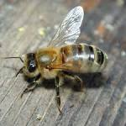
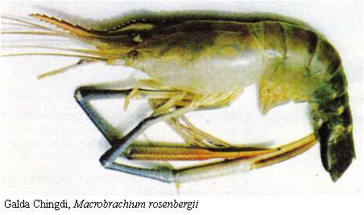
অমেরুদণ্ডী প্রাণী
যাদের পিঠে
শিঁড়দাঁড়া থাকে না
তাদেরকে অমেরুদণ্ডী
প্রাণী বলে। যেমন:-
তেলাপোকা,চিংড়ি,
মৌমাছি,মশা
ইত্যাদি।

Slide 11

দলীয় কাজ
জীব ও জড়-এর উদাহরণসহ ৩টি পার্থক্য লিখ।

Slide 12
মূল্যায়ন
১। জীব কাকে বলে?
২। জড় কাকে বলে?
৩।জীব ও জড়-এর একটি করে উদাহরণ বল।

Slide 13
বাড়ীর কাজ
মেরুদণ্ডী ও অমেরুদণ্ডী প্রাণীর পার্থক্য লিখে
নিয়ে আসবে।

Slide 14

ধন্যবাদ

